Slide 1








Chào mừng các con đến với tiết học
TIẾNG VIỆT

Slide 2











Bài 6
Bài 6
Giờ ra chơi
Giáo viên: ..................
Notes:
更多模板请关注：https://haosc.taobao.com

Slide 3
KHỞI ĐỘNG

Slide 4

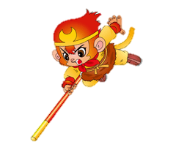
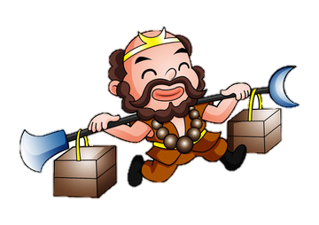

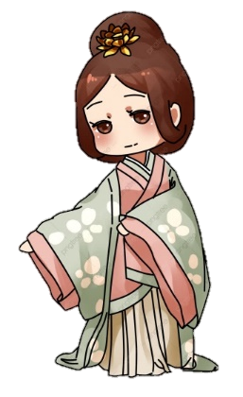
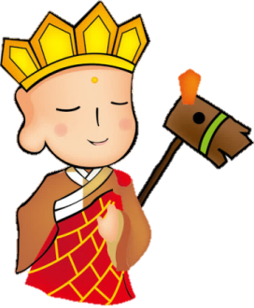
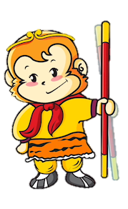
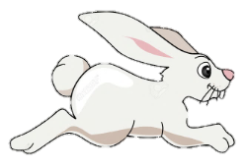
Thầy trò Đường Tăng đi lấy kinh gặp phải yêu quái. Chúng ta hãy trả lời các câu hỏi sau, để loại bỏ được Yêu quái nhé!
CÁCH CHƠI: Bấm vào số 1 để đến câu hỏi, TL câu hỏi xong -> bấm vào mũi tên trở về -> rồi bấm vào yêu quái để tiêu diệt .
1
Đi

Slide 5




Cây gì không lá không cành
Làm nên tím, làm nên xanh mỗi ngày
Mến yêu nên cứ cầm tay
Từ già đến trẻ thơ ngây đều dùng
Là Cái gì?
…..
A. Cái thước kẻ
B. Cái bút
C. Com pa
D. Hòn tẩy
Trở về

Slide 6
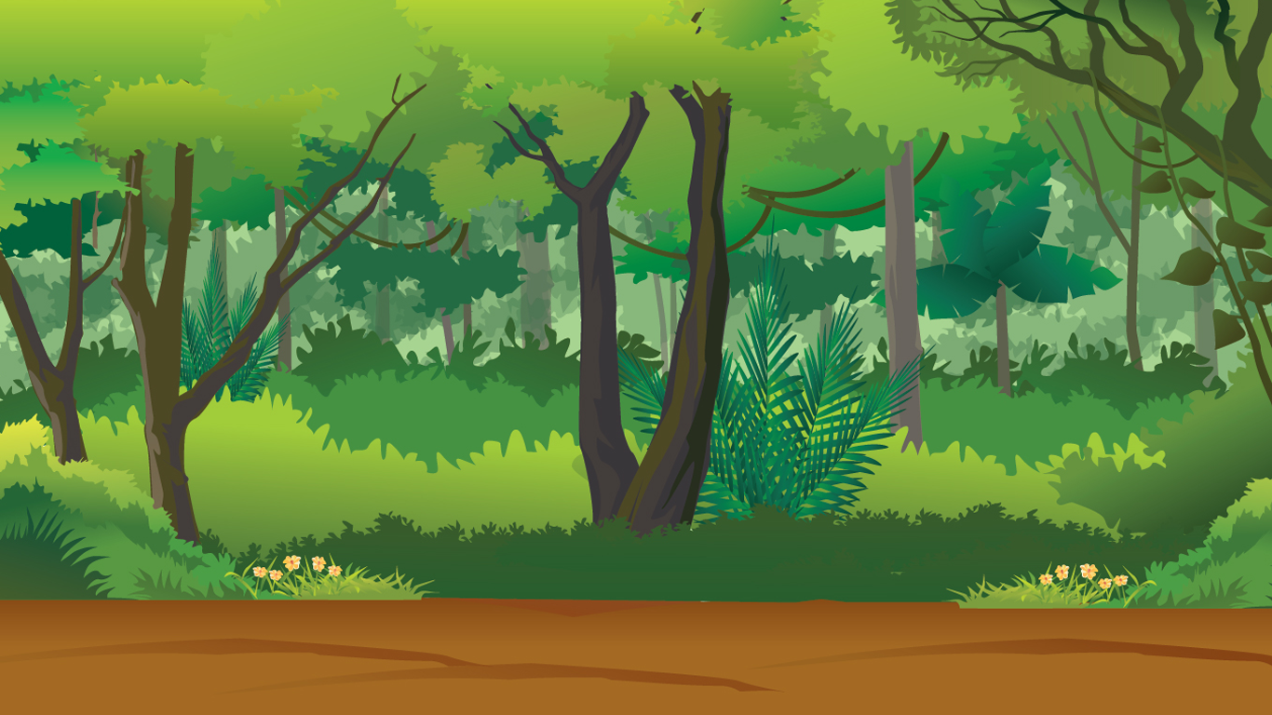
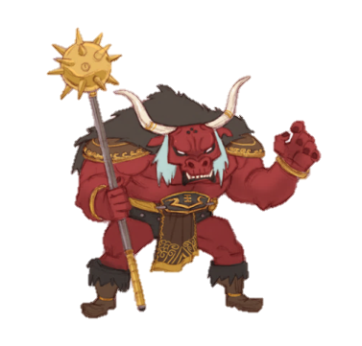



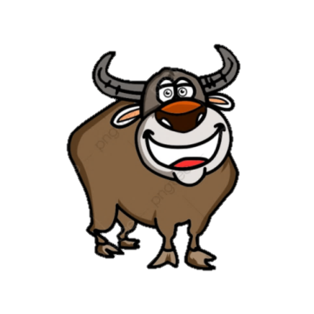
2
Đi

Slide 7



Bốn bên vuông vức
Thẳng mực ngay hàng
Là cái gì?
:
A. Bút chì
B. Lọ mực
C. Thước kẻ
D. Đất nặn
Trở về

Slide 8

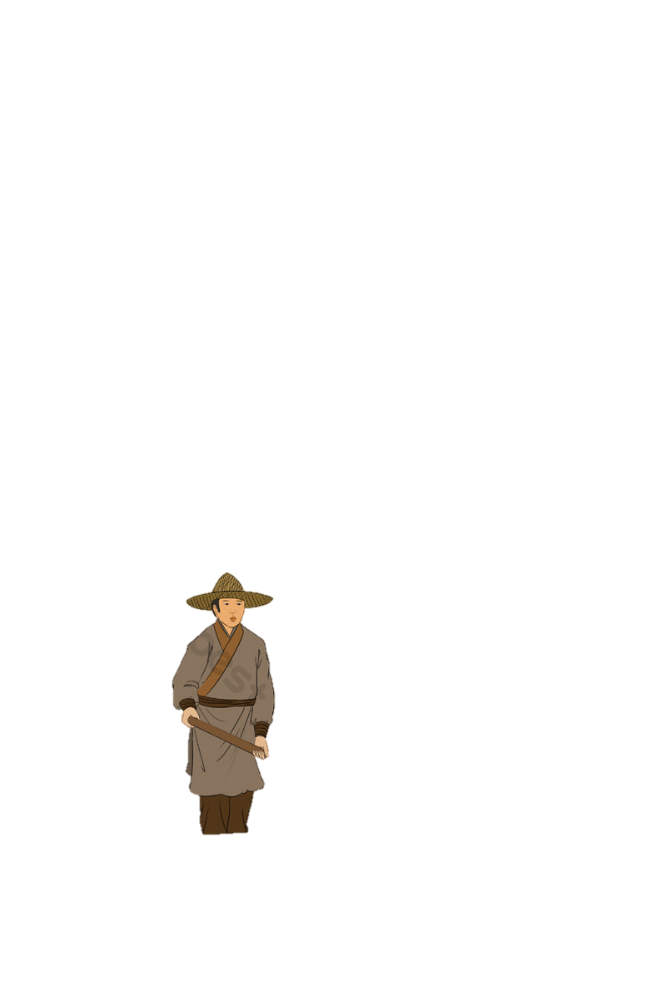

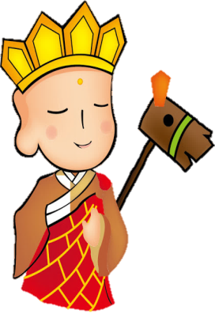
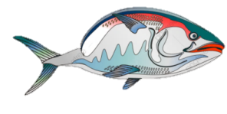
3
Đi

Slide 9
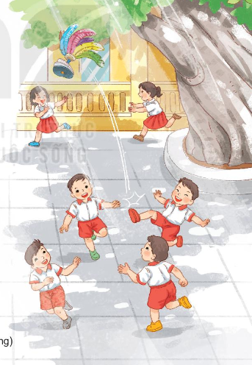

Quan sát tranh và trả lời câu hỏi:
Trong giờ ra chơi em và các bạn thường làm gì?
Trong giờ ra chơi em và các bạn thường chơi các trò chơi dân gian như nhảy lò có, chơi ô ăn quan, nhảy dây, có bạn thì ngồi đọc truyện có bạn thì kèm các bạn học chậm hơn học bài….
Trở về

Slide 10

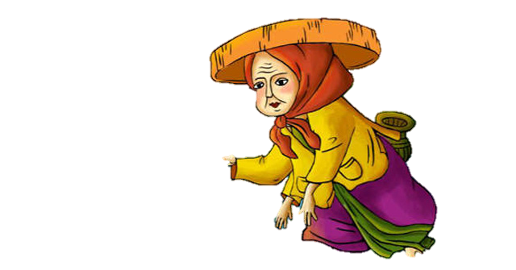

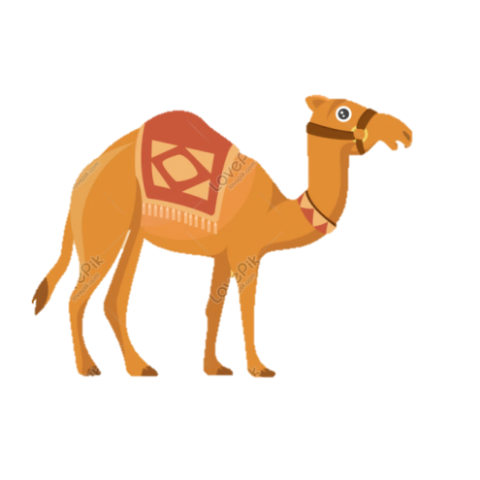

4
Đi

Slide 11
Em cảm thấy thế nào khi ra chơi?
:
A. vui vẻ
B. Thư giãn
C. Thích thú
D. cả 3 đáp án trên
Trở về

Slide 12


CHÚC MỪNG THẦY TRÒ ĐƯỜNG TĂNG ĐÃ VƯỢT QUA THỬ THÁCH LẤY CHÂN KINH

Slide 13
CHỦ ĐỀ 3
BÀI 6: GIỜ RA CHƠI

Slide 14


1
Khởi động

Slide 15
a. Quan sát giờ ra chơi, em và các bạn thường làm gì?
b. Em cảm thấy thế nào khi ra chơi?

Slide 16







TAY DÒ
TAI NGHE
Lắng nghe đọc mẫu
MẮT DÕI

Slide 17
2
Đọc

Slide 18

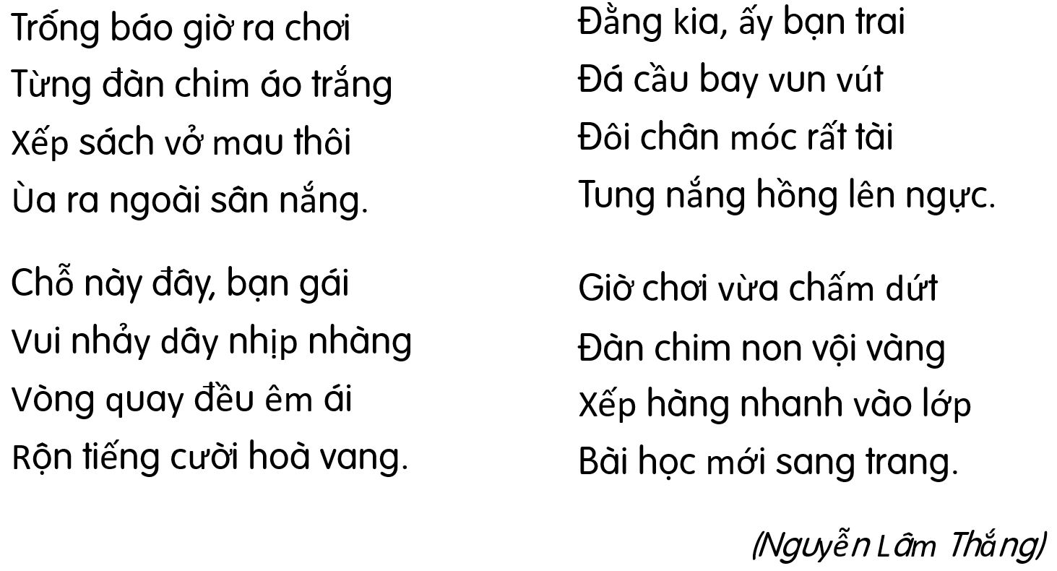
Trống báo giờ ra chơi
Từng đàn chim áo trắng
Xếp sách vở mau thôi
Ùa ra ngoài sân nắng.
Chỗ này đây, bạn gái
Vui nhảy dây nhịp nhàng
Vòng quay đều êm ái
Rộn tiếng cười hoà vang.
Đằng kia, ấy bạn trai
Đá cầu bay vun vút
Đôi chân móc rất tài
Tung nắng hồng lên ngực.
Giờ chơi vừa chấm dứt
Đàn chim non vội vàng
Xếp hàng nhanh vào lớp
Bài học mới sang trang.
(Nguyễn Lâm Thắng)

Slide 19
Đọc nối tiếp câu

Slide 20
Giờ ra chơi
1
Trống báo giờ ra chơi
Từng đàn chim áo trắng
Xếp sách vở mau thôi
Ùa ra ngoài sân nắng.
Chỗ này đây, bạn gái
Vui nhảy dây nhịp nhàng
Vòng quay đều êm ái
Rộn tiếng cười hoà vang.
3
Đằng kia, ấy bạn trai
Đá cầu bay vun vút
Đôi chân móc rất tài
Tung nắng hồng lên ngực.
Giờ chơi vừa chấm dứt
Đàn chim non vội vàng
Xếp hàng nhanh vào lớp
Bài học mới sang trang.
2
4
Đọc nối tiếp đoạn
(Nguyễn Lâm Thắng)

Slide 21





Luyện đọc theo nhóm
Yêu cầu
- Phân công đọc theo đoạn
- Tất cả thành viên đều đọc
- Giải nghĩa từ cùng nhau
Notes:
Liên hệ giáo án:
FB: Hương Thảo
Gmail: tranthao121004@gmail.com

Slide 22


Tiêu chí đánh giá
Luyện đọc toàn bài
1
Đọc đúng
2
Đọc to, rõ
3
Ngắt, nghỉ đúng chỗ
4
Đọc và nhấn giọng
phù hợp

Slide 23
3. Tìm ở cuối các dòng thơ những tiếng cùng vần với nhau
trắng
nắng
gái
ái
nhàng
vang
trai
tài
vàng
trang

Slide 24
Giờ ra chơi
Trống báo giờ ra chơi
Từng đàn chim áo trắng
Xếp sách vở mau thôi
Ùa ra ngoài sân nắng.
Chỗ này đây, bạn gái
Vui nhảy dây nhịp nhàng
Vòng quay đều êm ái
Rộn tiếng cười hoà vang.
Đằng kia, ấy bạn trai
Đá cầu bay vun vút
Đôi chân móc rất tài
Tung nắng hồng lên ngực.
Giờ chơi vừa chấm dứt
Đàn chim non vội vàng
Xếp hàng nhanh vào lớp
Bài học mới sang trang.
(Nguyễn Lâm Thắng)

Slide 25
4
Trò chơi
Trả lời
câu hỏi

Slide 26
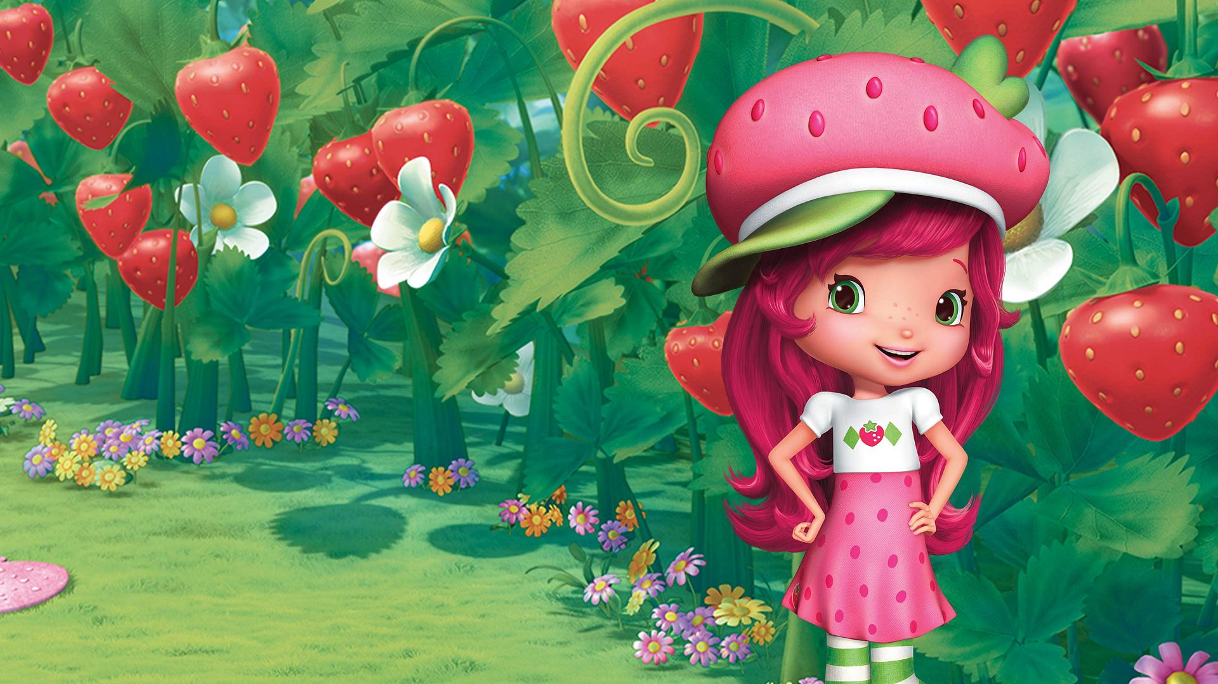

Dâu ngoài vườn đã chín rồi, bà định đi thu hoạch để về làm mứt dâu.
Chân bà đau quá, cháu có thể giúp bà ra vườn hái dâu được không?
Dạ được ạ, cháu sẽ đi ngay!

Slide 27


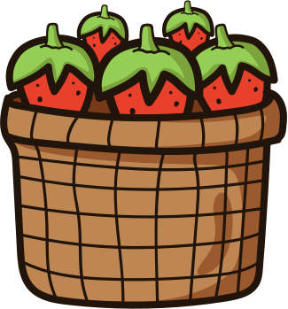
Trò chơi
Hái dâu tặng bà

Slide 28







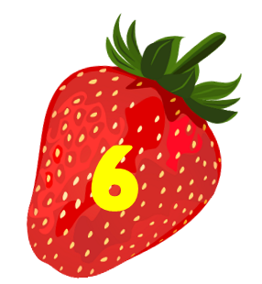
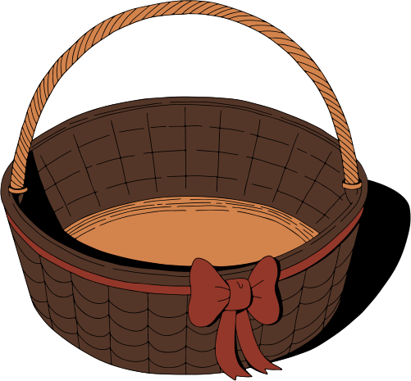
Về nhà

Slide 29



CÂU 1
- Trống báo giờ ra chơi, các bạn làm gì?
HẾT GIỜ
A
cất sách vở
C
xếp sách vở, ra sân
B
ùa ra sân
D
ngồi ngay ngắn học bài
Quay lại

Slide 30
CÂU 2
- Những trò chơi nào được nói tới trong bài?
HẾT GIỜ
A
nhảy dây, đá cầu
C
nhảy dây, đá bóng
B
mèo đuổi chuột,
nhảy dây
D
nhảy lò cò, đá cầu
Quay lại

Slide 31
CÂU 3
- Những từ ngữ nào cho biết các bạn chơi trò chơi rất giỏi?
HẾT GIỜ
A
quay đều, vun vút
C
nhịp nhàng, bay cao
B
nhịp nhàng, vòng quay đều, bay vun vút, móc rất tài
D
rộn tiếng cười, tung nắng
Quay lại

Slide 32
CÂU 4
- Hết giờ ra chơi các bạn làm gì?
HẾT GIỜ
A
xếp hàng ra về
C
vội vàng xếp hàng
B
vội vàng đi về
D
xếp hàng nhanh vào lớp
Quay lại

Slide 33
CÂU 5
- Giờ ra chơi của các bạn như thế nào?
HẾT GIỜ
A
rất vui vẻ và rộn tiếng cười hoà vang
C
rất vui vẻ và chăm chỉ
B
rất vui vẻ và đoàn kết
D
rất siêng năng
Quay lại

Slide 34
CÂU 6
- Giờ ra chơi em nên chơi các trò chơi nào?
HẾT GIỜ
A
Đá bóng, đuổi nhau
C
Bịt mắt bắt dê, Kéo co, Chơi chuyền, Trốn tìm, Cướp cờ, nhảy lò cò
B
hái hoa, bẻ cành
D
trèo lan can
Quay lại

Slide 35

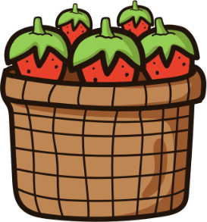
Chúc mừng bạn = 1000 trái dâu
Quay lại

Slide 36
Cảm ơn cháu gái yêu quý !
Bà ơi, cháu biếu bà ạ!

Slide 37


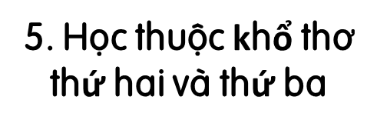
Giờ ra chơi
Chỗ này đây, bạn gái
Vui nhảy dây nhịp nhàng
Vòng quay đều êm ái
Rộn tiếng cười hoà vang.
Đằng kia, ấy bạn trai
Đá cầu bay vun vút
Đôi chân móc rất tài
Tung nắng hồng lên ngực.

Slide 38
Giờ ra chơi
Chỗ này đây, bạn gái
Vui nhảy dây nhịp nhàng
Vòng quay đều êm ái
Rộn tiếng cười hoà vang.
Đằng kia, ấy bạn trai
Đá cầu bay vun vút
Đôi chân móc rất tài
Tung nắng hồng lên ngực.
5. Học thuộc khổ thơ thứ hai và thứ ba

Slide 39
5
Trò chơi

Slide 40
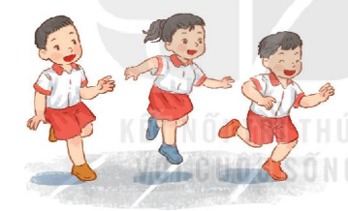
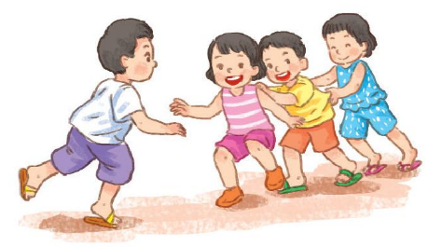
6. Trò chơi: Nhìn hình đoán tên trò chơi
Nhảy lò cò
Rồng rắn lên mây

Slide 41
Giờ ra chơi
Trống báo giờ ra chơi
Từng đàn chim áo trắng
Xếp sách vở mau thôi
Ùa ra ngoài sân nắng.
Chỗ này đây, bạn gái
Vui nhảy dây nhịp nhàng
Vòng quay đều êm ái
Rộn tiếng cười hoà vang.
Đằng kia, ấy bạn trai
Đá cầu bay vun vút
Đôi chân móc rất tài
Tung nắng hồng lên ngực.
Giờ chơi vừa chấm dứt
Đàn chim non vội vàng
Xếp hàng nhanh vào lớp
Bài học mới sang trang.
(Nguyễn Lâm Thắng)

Slide 42

1
Viết từ ngữ
νίn νǼt
νίn νǼt
νίn νǼt
νίn νǼt
νίn νǼt
νίn νǼt
ηịp ηàng
ηịp ηàng
ηịp ηàng
ηịp ηàng
ηịp ηàng
ηịp ηàng
2
Viết tiếng cùng vần với nhau ở cuối mỗi dòng thơ.
trắng -
nắng
gái -
ái -
trai -
tài
nhàng -
vang -
vàng -
trang

Slide 43

Thứ năm wgày 2 κáng 3 wăm 2023
Chíζ Ǉả
Giờ ǟa εΠ
Chỗ wày đây, bạn gái
Vui ηảy dây ηịp ηàng
VŜg Ǖίay Αϛu êm ái
Rų ǇΗĞng cưƟ hƣ vang.
Đằng kia, ấy bạn Ǉrai

Slide 44

Giờ ǟa εΠ
Chỗ wày đây, bạn gái
Vui ηảy dây ηịp ηàng
VŜg Ǖίay Αϛu êm ái
Rų ǇΗĞng cưƟ hƣ vang.
Đằng kia, ấy bạn Ǉrai
Đá cầu bay νίn νǼt
Đċ εân jŉ ǟất Ǉài
Tung wắng hŬg Δłn wgực.

Slide 45
7
Củng cố

Slide 47






Dặn dò:
- Ho àn κΗİn vở Tập νμĞt Bài 6 (trang 19).
- Làm vở BT Tiếng việt Bài 6 (trang 28).
- Xem Ǉrưϐ Bài 1: Rửa Ǉay Ǉrưϐ δi ăn
- Viết chính tả vào vở ô li bài: Giờ ǟa εΠ
(khổ thơ 2 và 3)

Slide 48
4. Trả lời câu hỏi
a. Những trò chơi nào được nói tới trong bài?
nhảy dây, đá cầu
b. Những từ ngữ nào cho biết các bạn nhỏ chơi trò chơi rất giỏi?
nhịp nhàng, vun vút
c. Giờ ra chơi của các bạn như thế nào?
Rất vui vẻ và thú vị.

Slide 49

Giải lao

